Slide 1

Elaborato di Machine Learning & Data Mining
SAN FRANCISCO CRIME CLASSIFICATION
Bettinelli Luca 85947
Mario Matteo 86015
Masciale Michele 85982
Università degli Studi di Brescia
Dipartimento di Ingegneria dell’Informazione
Corso di Laurea Magistrale in Ingegneria Informatica

Slide 2
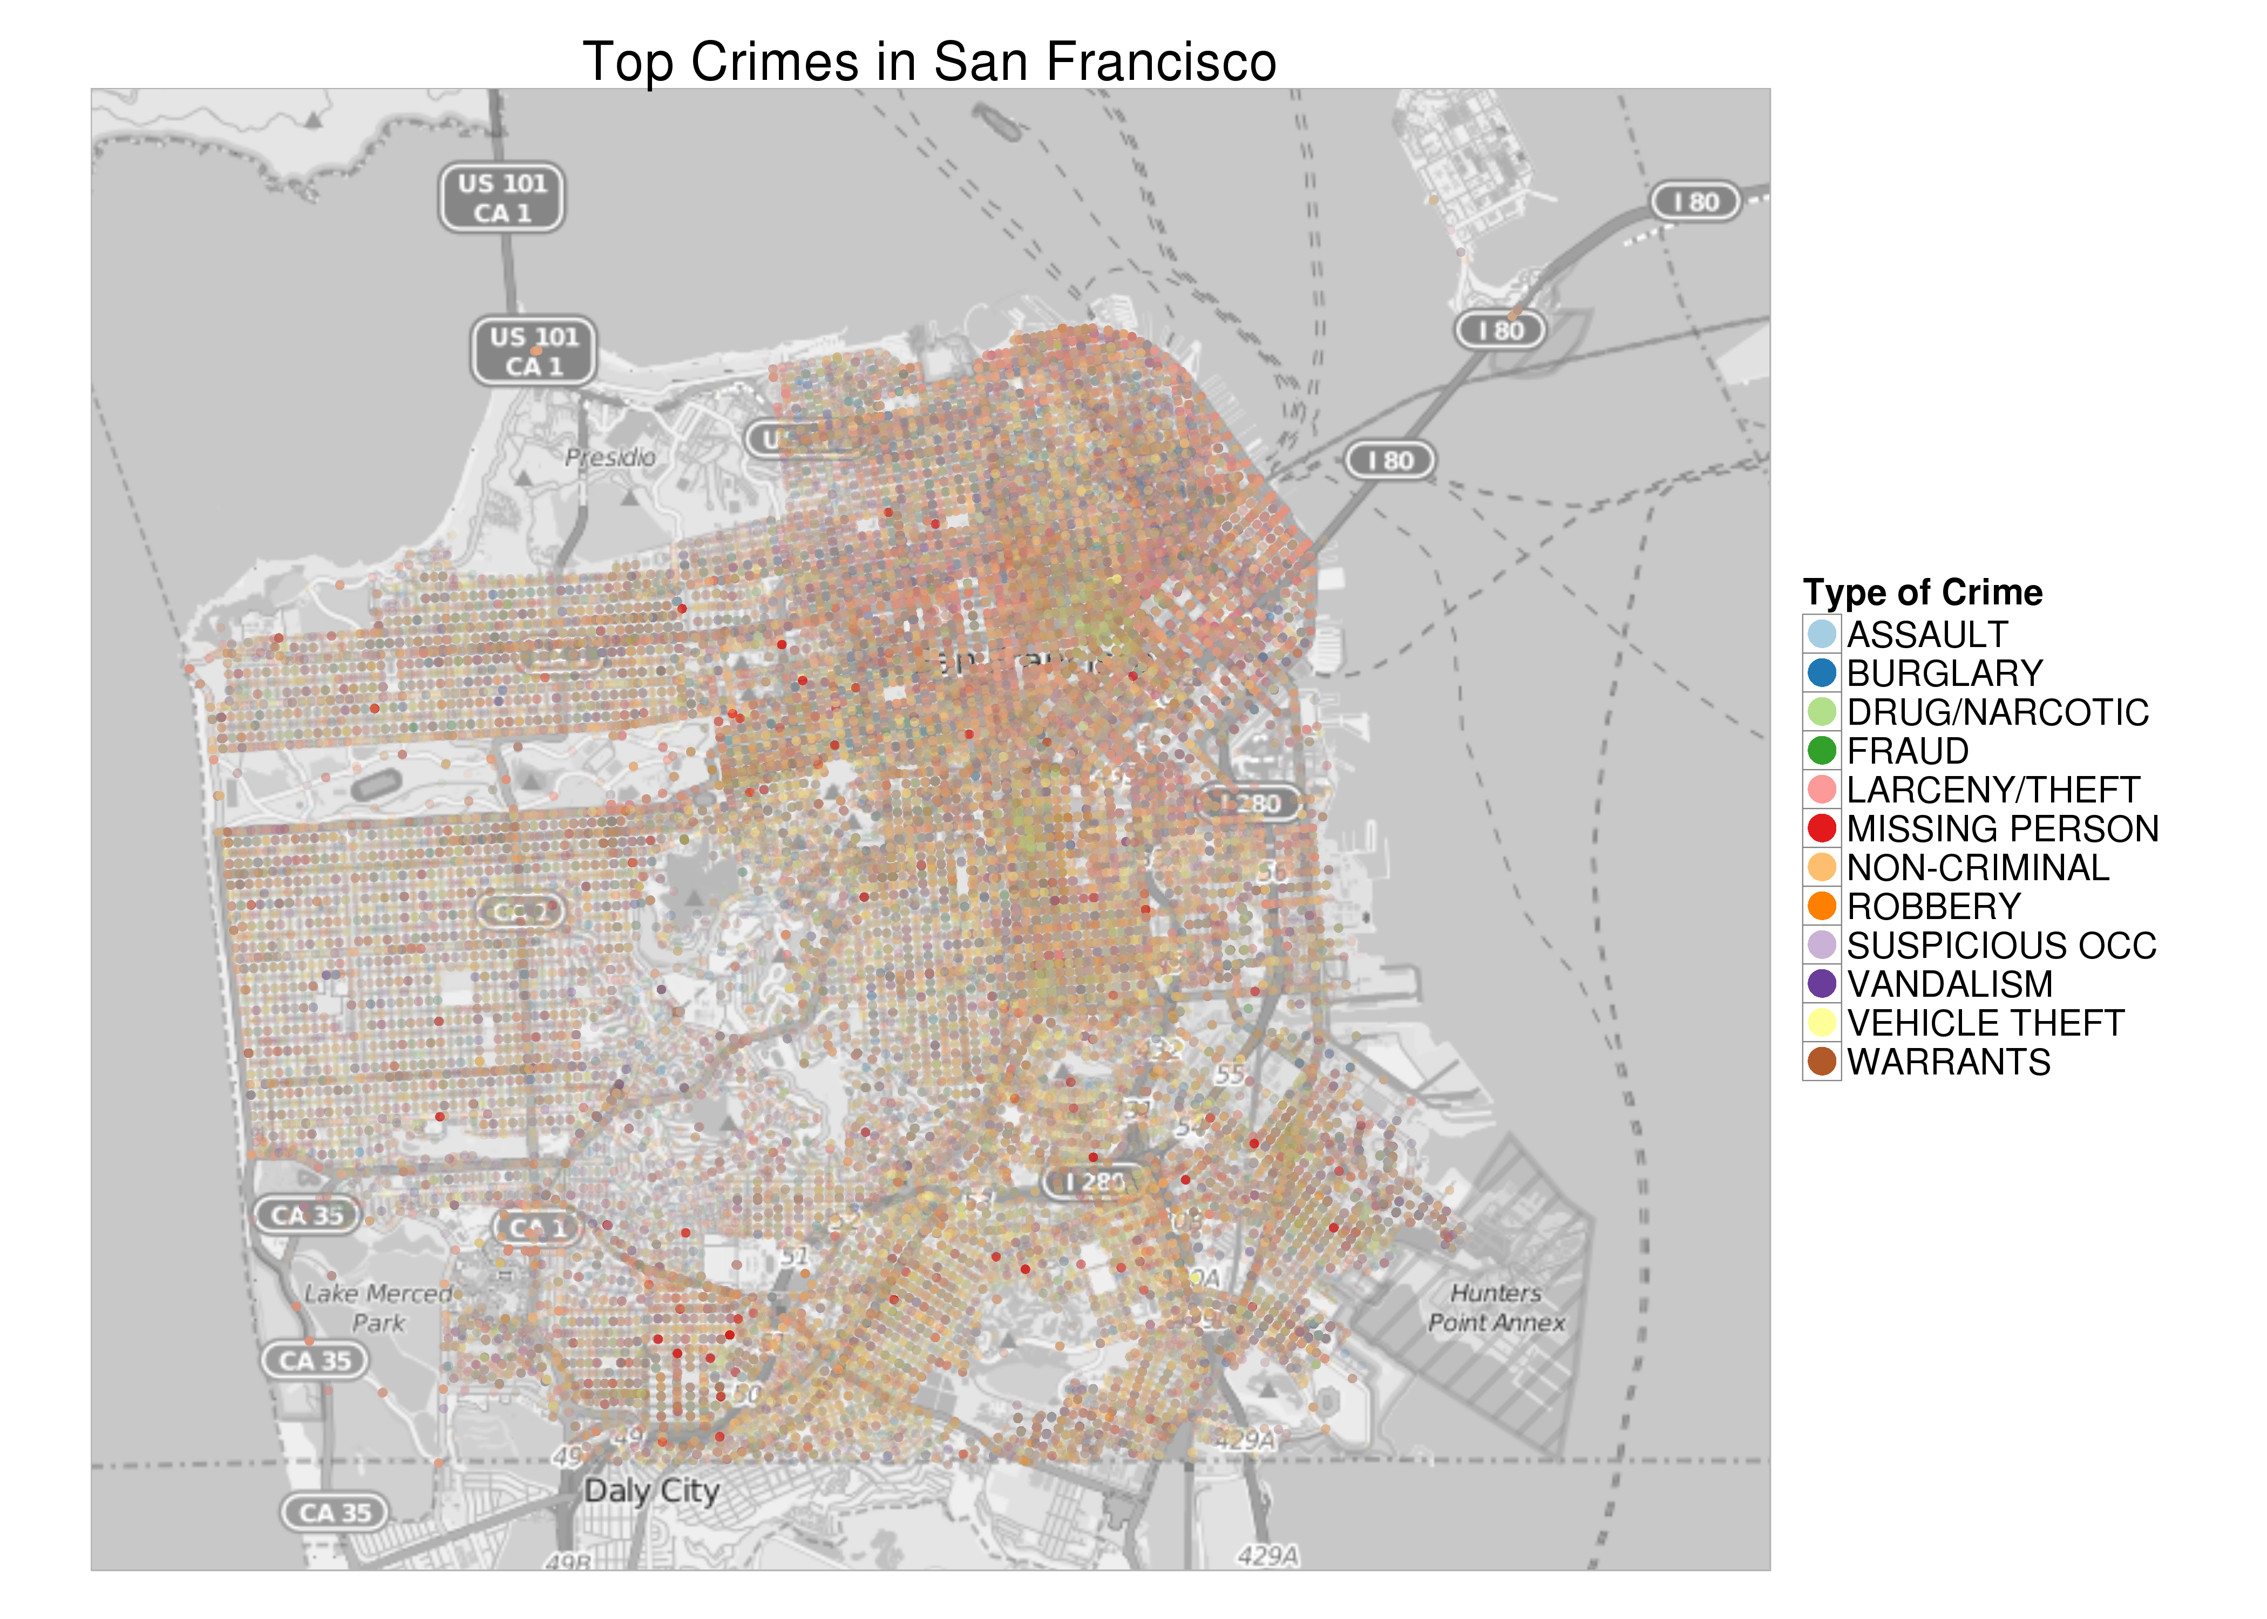
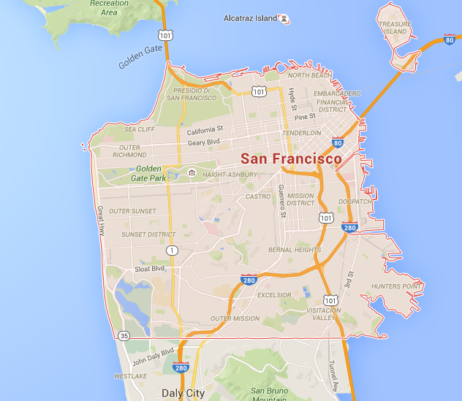
Introduzione al problema

Slide 3
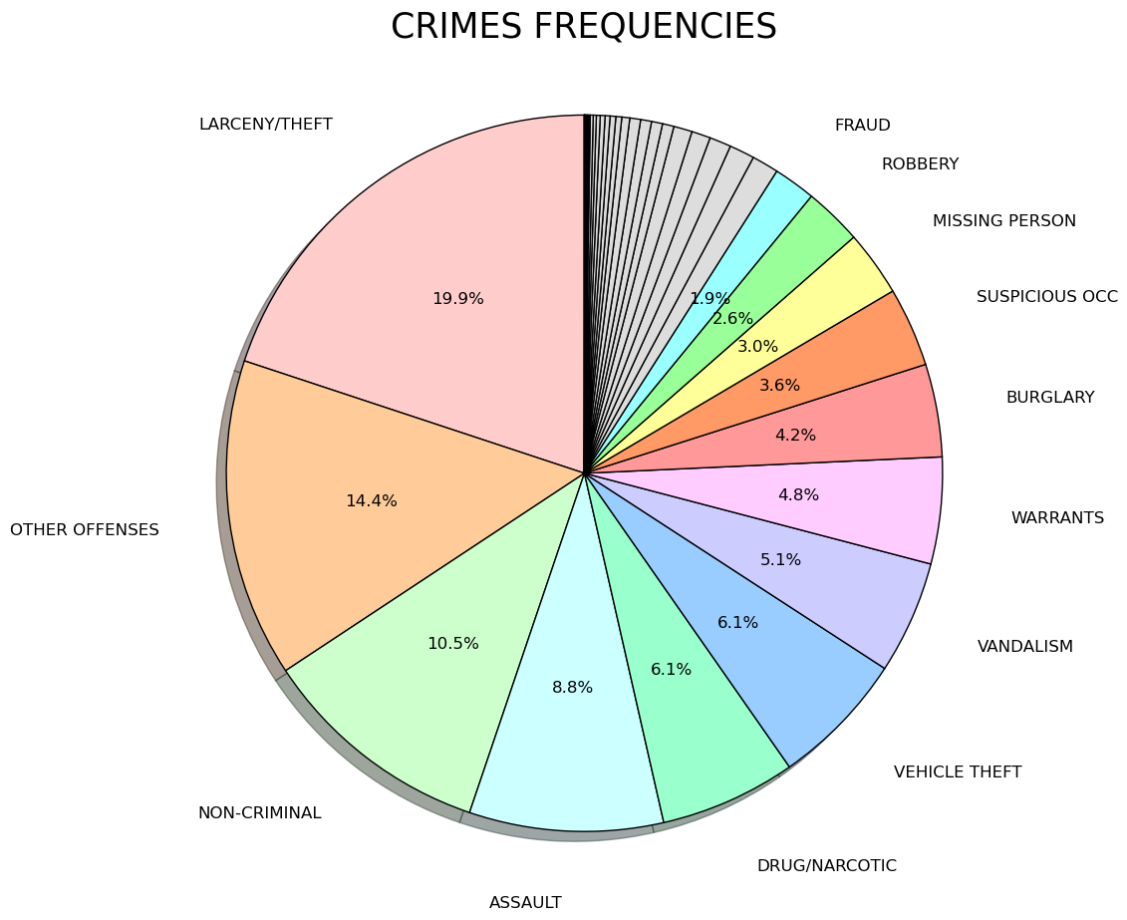
Introduzione al problema

Slide 4
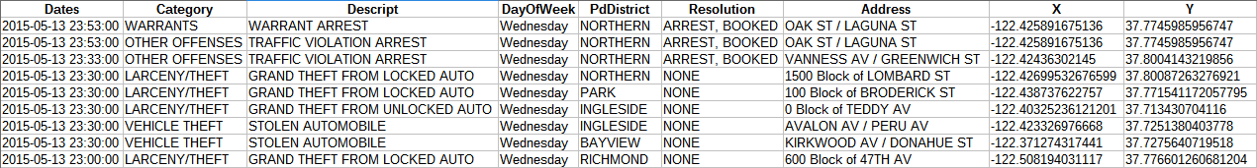
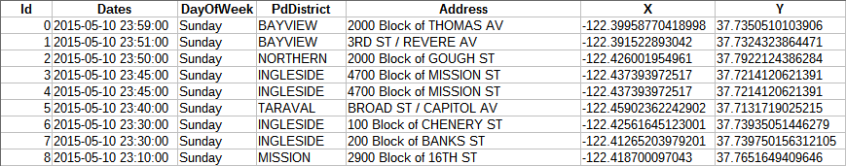
Introduzione al problema
Training set
Test set

Slide 5

Obiettivo
Dato un crimine, stimarne la probabilità di appartenenza ad ogni categoria

Slide 6
Strumenti utilizzati
Python con l’ausilio di:
sklearn: dotata di funzioni che implementano numerosi algoritmi di Machine Learning, addestrando i relativi classificatori ed estraendo le predizioni su nuovi dati;
pandas: dotata di funzioni per la lettura e scrittura di dataset;
matplotlib: dotata di funzionalità per la generazione e personalizzazione di grafici;
Weka

Slide 7
Preprocessing
del dataset

Slide 8
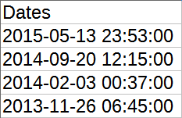
Dates
L’attributo Dates è una stringa contenente data e ora relative al crimine

Slide 9
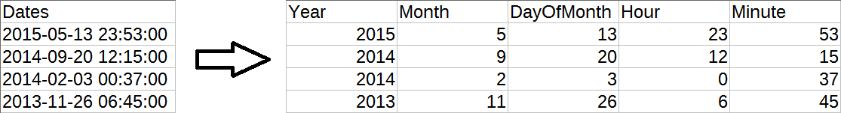
Dates
Scomposizione del timestamp in data e ora

Slide 10
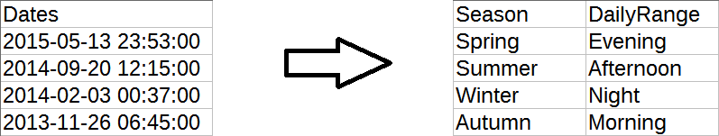
Dates
Scomposizione del timestamp in Season e DailyRange

Slide 11
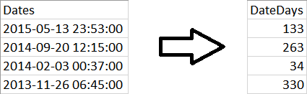
Dates
Aggregazione di Month e DayOfMonth in DateDays

Slide 12
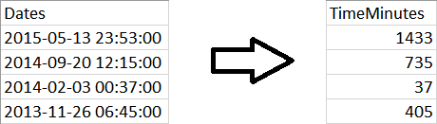
Dates
Aggregazione di Hour e Minute in TimeMinutes

Slide 13
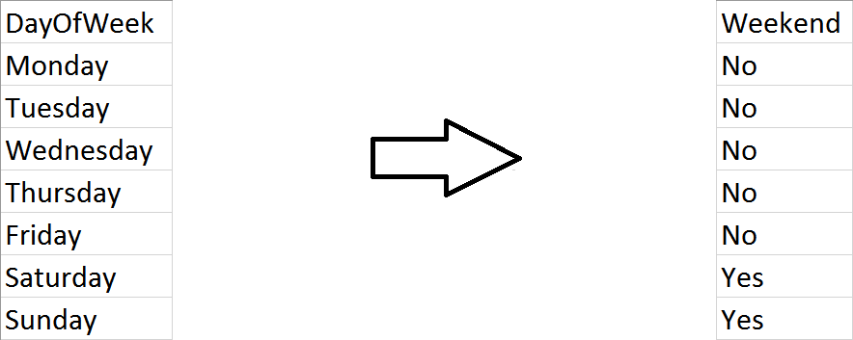
DayOfWeek
L’attributo DayOfWeek è una stringa contenente il giorno della settimana in cui il crimine è stato commesso
Creazione dell’attributo Weekend

Slide 14
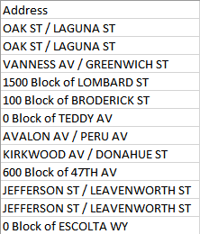
Address
L’attributo Address è una stringa contenente l’indirizzo dove è stato commesso il crimine

Slide 15
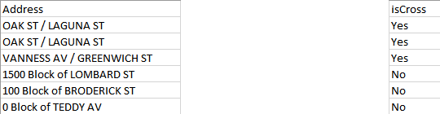
Address
Creazione dell’attributo isCross

Slide 16
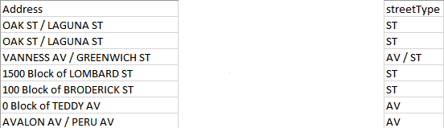
Address
Creazione dell’attributo streetType

Slide 17
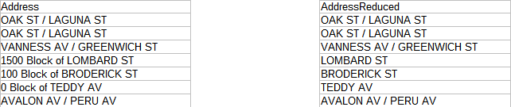
Address
Creazione dell’attributo AddressReduced

Slide 18
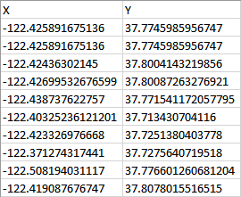
X e Y
Gli attributi X e Y sono valori numerici che rappresentano rispettivamente la longitudine e la latitudine

Slide 19
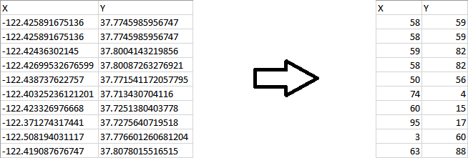
X e Y
Quantizzazione uniforme

Slide 20
Algoritmi e
prestazioni

